Slide 1

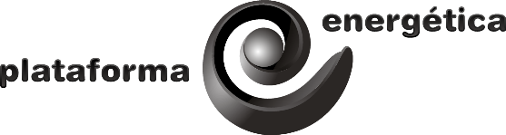

INTEGRACIÓN ENERGÉTICA SUDAMERICANA:
REALIDAD, PERSPECTIVAS E INCERTIDUMBRE
Silvia Molina Carpio
Abril de 2017

Slide 2


SITUACION MUNDIAL
Incertidumbre en el sector energético mundial: volatilidad de los precios y saturación de la oferta a nivel mundial: nuevos actores, nuevas tecnologías, inversionistas, …
Panorama energético global mantiene la preponderancia de los combustibles fósiles y no es diferente en América Latina.
Seguridad energética, confiabilidad de los sistemas, acceso al suministro y energía limpia, concentra los debates internacionales.
De acuerdo a la Comisión Mundial de Energía, en el corto plazo existen dudas sobre el crecimiento de las energías renovables debido a los bajos precios de los combustibles fósiles.
Presentación
Situación de los derechos laborales
en Bolivia
Silvia Escóbar de Pabón
Noviembre de 2016
Proyecto apoyado por
La Unión Europea

Slide 3
SUD AMERICA:
Años 80 de apertura comercial, liberalización financiera y desregulación: IED y privatización, empresas de petróleo y energía pasaron a manos del sector privado.
Años 90 de Reformas de Segunda Generación: nuevos marcos jurídicos y regulatorios.
Años 2000: mayor demanda y alza de precios de materias primas, transformación del mapa político de la región, potenciamiento de la industria extractiva y consecuente reprimarización de las economías.
Presentación
Situación de los derechos laborales
en Bolivia
Silvia Escóbar de Pabón
Noviembre de 2016
Proyecto apoyado por
La Unión Europea

Slide 4
SECTOR ENERGETICO:
Principal fuente de recursos económicos para los países productores.
Nuevos roles resultado de transformaciones políticas: crecimiento de importancia de las potencias regionales en la política internacional.
Brasil marca el rumbo de las políticas energéticas y del proceso de “integración” tanto de infraestructura y energía en el contexto sudamericano.
Resultado: economías sensibles a los ciclos de las materias primas y respuestas tradicionales (medidas de ajuste, cambio en políticas económicas y sociales para favorecer inversiones privadas y exportaciones, se busca incrementar volúmenes de producción).
Presentación
Situación de los derechos laborales
en Bolivia
Silvia Escóbar de Pabón
Noviembre de 2016
Proyecto apoyado por
La Unión Europea

Slide 5
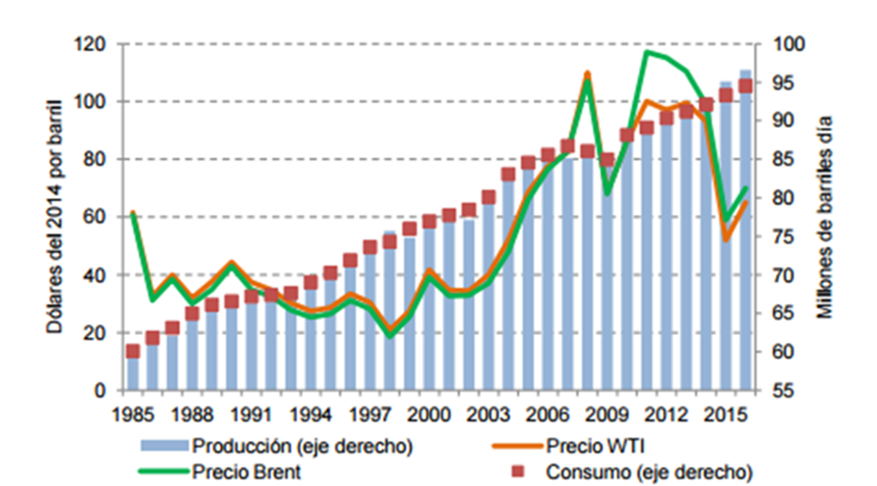
Evolución del mercado mundial del petróleo, 1985-2015
Precios, consumo y producción de petróleo
Presentación
Situación de los derechos laborales
en Bolivia
Silvia Escóbar de Pabón
Noviembre de 2016
Fuente: CEPAL 2015

Slide 6
INTEGRACIÓN ENERGÉTICA
Primeros proyectos asociados a la explotación de ríos limítrofes constituyeron primeras formas de integración(CIER): Salto Grande, Yacireta, Itaipu de 14.000 MW.
Mas adelante se desarrolla el comercio de gas natural sudamericano con acuerdos entre Estados: Bolivia se consolida como exportador de gas en la región, GasBol es el ducto de mayor longitud y transporta aprox. el 25% del flujo de gas de la región.
Se trata de proyectos desarrollados en el marco de participación de empresas publicas, privadas e instancias de coordinación regionales.
Múltiples organismos regionales son parte del sector: ARPEL, CIER, OLADE, CAN, MERCOSUR,
A partir de UNASUR y la Declaración de Presidentes sobre Integración Energética se plantea profundizar la integración en base a principios de cooperación y complementación: CES y COSIPLAN.
Presentación
Situación de los derechos laborales
en Bolivia
Silvia Escóbar de Pabón
Noviembre de 2016
Proyecto apoyado por
La Unión Europea

Slide 7
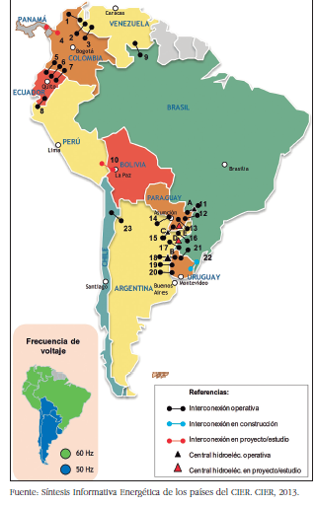
Centrales e interconexiones eléctricas internacionales

Slide 8
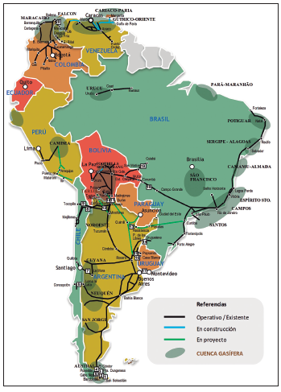
Presentación
Situación de los derechos laborales
en Bolivia
Silvia Escóbar de Pabón
Noviembre de 2016
Gasoductos y reservas de gas natural
Proyecto apoyado por
La Unión Europea

Slide 9
REALIDAD DE LA NTEGRACIÓN ENERGÉTICA
Energía como mercancía.
Visiones diferentes sobre el desarrollo energético.
No hay avances, solo acuerdos y negocios bilaterales.
En los hechos no hay un horizonte de integración “integral”, es decir, que involucre todos los aspectos de una verdadera integración.
Significa interconexión física sin proyecto de desarrollo regional sustentable.
En los hechos es un proceso sobre las bases de necesidades empresariales y no de proyectos políticos nacionales que buscan complementarse.
En general consolida un modelo primario exportador, mas aun en países como Bolivia con escaso desarrollo industrial y baja productividad.
Perspectivas: combustibles fósiles seguirán siendo la principal fuente de abastecimiento, óptica mercantil, planificacion a partir del mercado.
Presentación
Situación de los derechos laborales
en Bolivia
Silvia Escóbar de Pabón
Noviembre de 2016
Proyecto apoyado por
La Unión Europea

Slide 10
Presentación
Situación de los derechos laborales
en Bolivia
Silvia Escóbar de Pabón
Noviembre de 2016
MUCHAS GRACIAS
Proyecto apoyado por
La Unión Europea

